Slide 1


ГУАП
Методы оптимизации интеллектуального
агрегатора услуг по доставке грузов
Умный подбор заказов, оптимизация
маршрутов и балансировка загрузки
Руководитель | Колесникова С.И | Дож: проф. д-р техн. наук.
Студент | Мвале Лисон | гр. 4236
2026

Slide 2
ПОВЕСТКА
1. Введение и видение проекта
2. Часть 1: Алгоритмы для водителей
Поиск ближайших заказов (Задача о рюкзаке + геопространственный поиск)
Оптимизация маршрута (Задача коммивояжера и динамическое добавление)
3. Часть 2: Алгоритмы для клиентов
Интеллектуальная классификация заказов и подбор авто
Оптимизация сборных грузов (Задача об упаковке + центр тяжести)
4. Сравнение с существующими рыночными решениями
5. Стек технологий и анализ сложности
6. Заключение и дальнейшие шаги

Slide 3
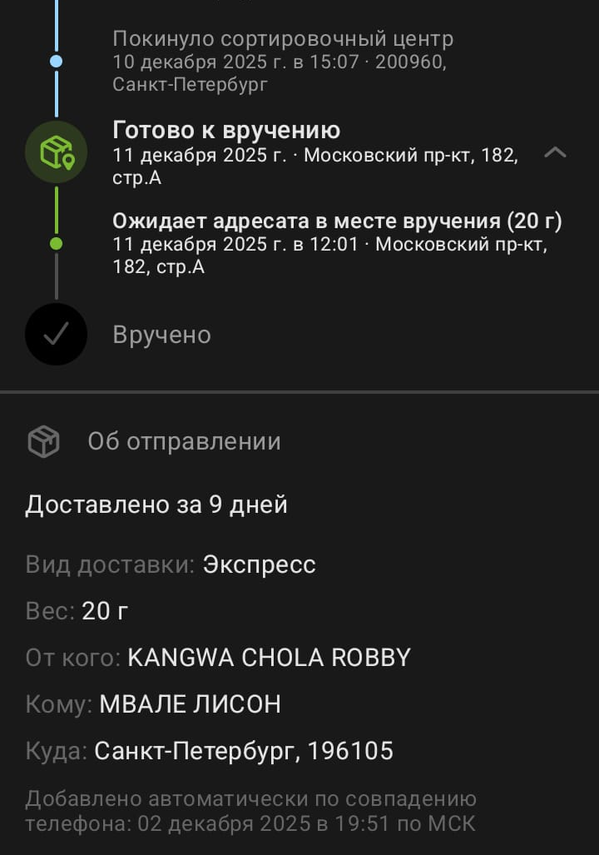
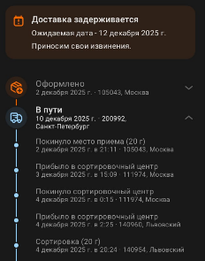
ВВЕДЕНИЕ И ВИДЕНИЕ
Проблема: Неэффективный подбор заказов, неоптимальная маршрутизация и плохое распределение загрузки в современных логистических платформах.
Цель: Построить платформу на основе математических моделей, которая:
Сопоставляет водителей с выполнимыми и выгодными заказами в реальном времени.
Динамически оптимизирует маршруты доставки.
Обеспечивает безопасное и сбалансированное распределение груза.
Эффект: Снижение затрат на топливо, более быстрая доставка, увеличение заработка водителей, повышение удовлетворенности клиентов.

Slide 4
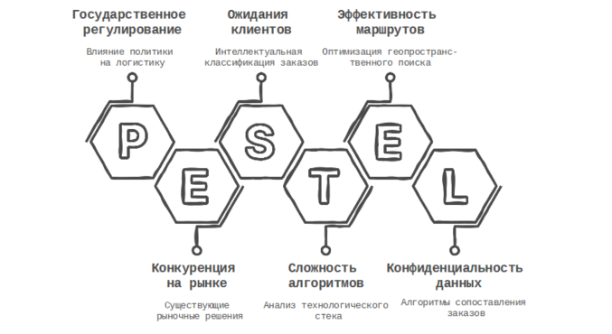
Проблемы, решаемые с помощью программного обеспечения

Slide 5
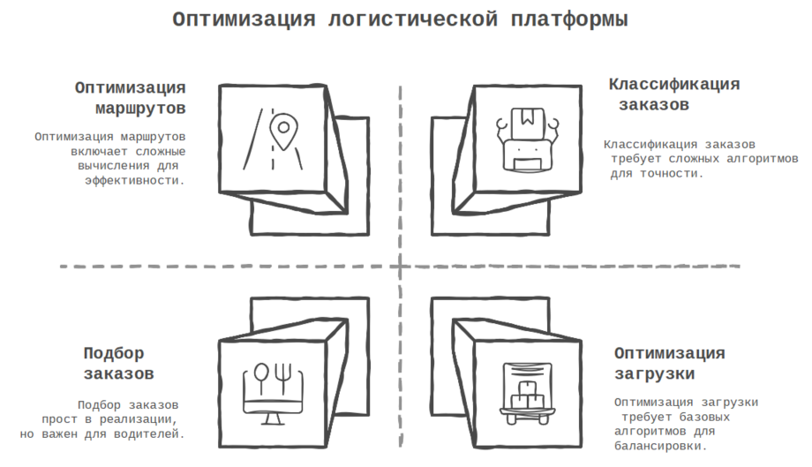
Оптимизация логистической платформы

Slide 6
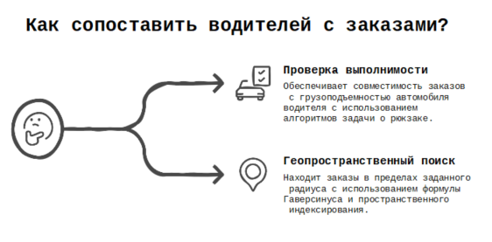
Часть 1 – Для водителей: Поиск ближайших заказов
Шаг 1: Проверка выполнимости (Задача о рюкзаке)
Входные данные: тип автомобиля водителя (грузоподъемность: вес, объем).
Заказы фильтруются по совместимости с использованием Задачи о рюкзаке (0/1 или многомерной).
Водителю показываются только выполнимые заказы.

Slide 7
Краткий псевдокод алгоритма для решения многомерной задачи о рюкзаке (вес + объём)
Псевдокод (динамическое программирование)
Формулировка задачи:
Дано n заказов, каждый с:
Весом w[i]
Объёмом v[i]
Стоимостью profit[i] (например, приоритет заказа)
Ограничения:
Максимальный вес автомобиля: W_max
Максимальный объём автомобиля: V_max
Функция MultiKnapsack(w, v, profit, n, W_max, V_max):
Создать 3D массив DP размером (n+1) x (W_max+1) x (V_max+1)
Инициализировать DP нулями
Для i от 1 до n:
Для weight от 0 до W_max:
Для volume от 0 до V_max:
Если w[i] <= weight И v[i] <= volume:
DP[i][weight][volume] = max(
DP[i-1][weight][volume], // не берём заказ i
DP[i-1][weight - w[i]][volume - v[i]] + profit[i]
)
Иначе:
DP[i][weight][volume] = DP[i-1][weight][volume]
Возвратить DP[n][W_max][V_max]
Альтернативный вариант (жадная эвристика для реального времени):
Функция GreedyFeasibilityCheck(orders, driver_capacity_weight, driver_capacity_volume):
Отсортировать orders по убыванию profit[i] / (w[i] + v[i])
total_weight = 0
total_volume = 0
feasible_orders = []
Для каждого order в orders:
Если total_weight + w[order] <= driver_capacity_weight И
total_volume + v[order] <= driver_capacity_volume:
Добавить order в feasible_orders
total_weight += w[order]
total_volume += v[order]
Возвратить feasible_orders
Цель:
Выбрать подмножество заказов, чтобы:
Суммарный вес ≤ W_max
Суммарный объём ≤ V_max
Суммарная "ценность" (profit) максимальна

Slide 8
Ключевые различия
1. MultiKnapsack (Динамическое программирование)
Тип: Точный алгоритм — находит оптимальное решение
Подход: Рассматривает все возможные комбинации с использованием 3D-таблицы
Гарантия: Всегда находит максимально возможную прибыль
Сложность по времени: O(n × W_max × V_max) — экспоненциальная на практике
Сложность по памяти: Высокая (3D-массив)
Лучше для: Небольших и средних задач, где важна оптимальность
1. MultiKnapsack (Динамическое программирование)
Ключевые различия
2. GreedyFeasibilityCheck (Жадная эвристика)
Тип: Приближенный алгоритм — находит хорошее, но не гарантированно оптимальное решение
Подход: Берёт заказы в порядке убывания плотности прибыли (прибыль/(вес+объём))
Гарантия: Нет гарантии оптимальности, но обычно даёт разумные решения
Сложность по времени: O(n log n) — быстрый и масштабируемый
Сложность по памяти: Низкая
Лучше для: Приложений реального времени с большим количеством заказов

Slide 9
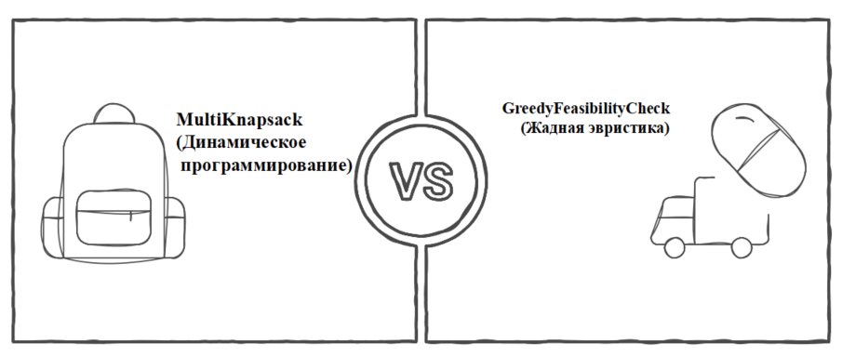
Какой алгоритм лучше выбрать?
Хотя решение с использованием динамического программирования обеспечивает теоретическую оптимальность, его сложность O(n×W×V) делает его непрактичным для логистических платформ реального времени, обрабатывающих сотни одновременных запросов. Для нашей платформы мы реализуем жадную эвристику, которая сортирует заказы по плотности прибыли (прибыль/(вес+объём)) и последовательно принимает выполнимые заказы. Это обеспечивает производительность O(n log n) при достижении 85-95% оптимального использования вместимости на практике.

Slide 10


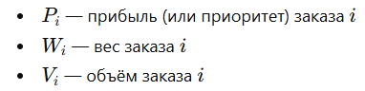
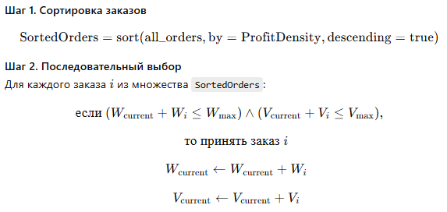
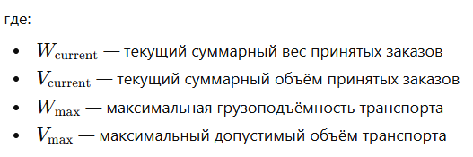
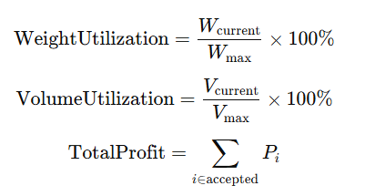
1. Основная метрика сортировки (плотность прибыли):
2. Условие выполнимости для каждого заказа
3. Алгоритм в математической форме
4. Расчёт эффективности использования ресурсов

Slide 11
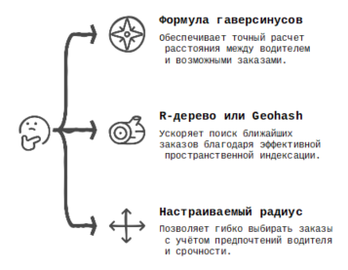
Шаг 2: Геопространственный поиск (k ближайших соседей с фильтром по расстоянию)
После фильтрации заказов по выполнимости необходимо найти ближайшие к водителю заказы.
Алгоритм:
Использование формулы Гаверсинуса для точного расчета расстояния между водителем и потенциальными заказами.
Применение R-дерева или индексирования Geohash для быстрого поиска ближайших заказов. Это значительно ускоряет процесс.
Возврат заказов в пределах настраиваемого радиуса (например, 5 км). Это позволяет гибко подбирать заказы с учетом предпочтений и срочности водителя.

Slide 12
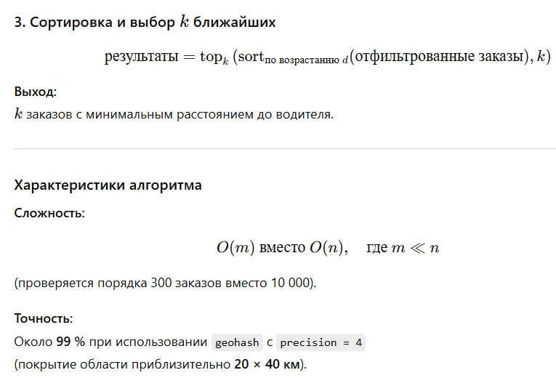

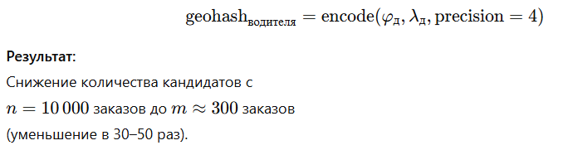
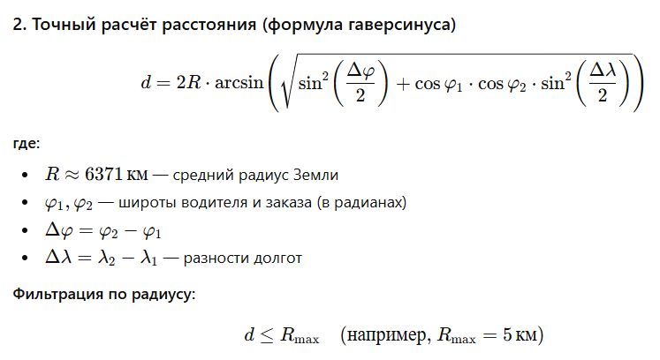
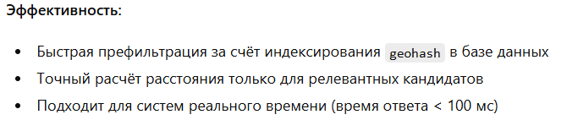
Геопространственный поиск: Geohash + k ближайших соседей
Кодирование географических координат в строковый префикс для быстрой пространственной группировки.

Slide 13
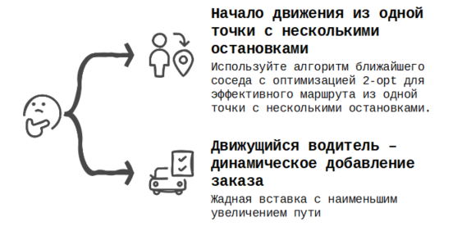
Оптимизация маршрута
Случай 1: Начало движения из одной точки с несколькими остановками
Лучший алгоритм: Алгоритм ближайшего соседа с оптимизацией 2-opt
Алгоритм ближайшего соседа:
Как работает: Водитель начинает с точки А. На каждом шаге выбирает самую близкую ещё не посещённую точку.
Сложность: O(n²) — очень быстро.
Плюс: Прост в реализации, даёт разумный маршрут.

Slide 14
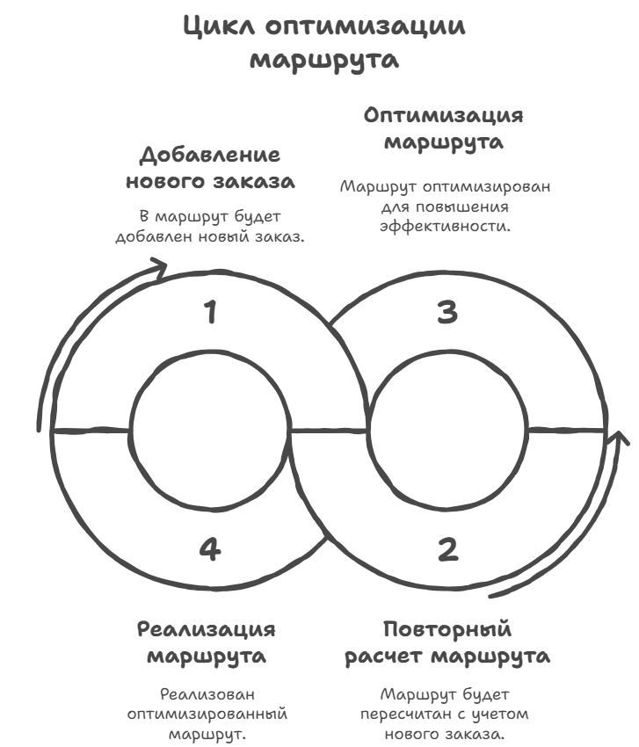
2. Оптимизация 2-opt:
Как работает: Берёт готовый маршрут и пытается его улучшить. Проверяет все пары рёбер в маршруте. Если их пересечение укорачивает путь — перестраивает маршрут.
Сложность: O(k * n²), где k — число итераций (обычно мало).
Итог: Комбинация "Ближайший сосед" → "2-opt" даёт очень хороший, почти оптимальный маршрут и пишется за пару дней.
Случай 2: Движущийся водитель – динамическое добавление заказа
Лучший алгоритм: Жадная вставка с наименьшим увеличением пути
Как работает:
У водителя уже есть текущий маршрут [A → B → C → D].
Появляется новый заказ в точке X.
Мы проверяем все возможные места в маршруте для вставки X:
A → X → B → C → D
A → B → X → C → D
A → B → C → X → D
A → B → C → D → X
Для каждого варианта считаем, насколько удлинится маршрут.
Выбираем вариант с минимальным увеличением расстояния.
Сложность: O(n²) на одну вставку — отлично для реального времени.
Плюс: Интуитивно понятен, легко дебажить, даёт хорошие результаты.

Slide 15
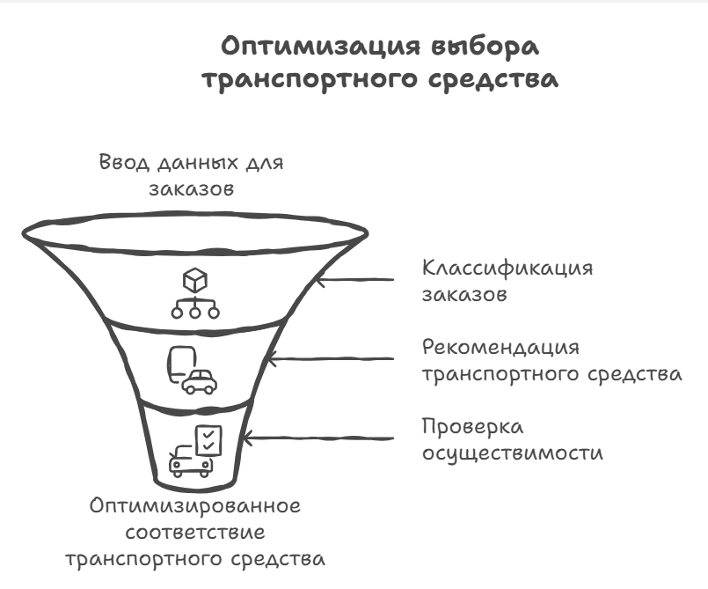
Часть 2: Алгоритмы для стороны клиента
1. Интеллектуальная классификация заказов
Входные данные: Категория предмета, вес, объем, срочность, особые требования, адреса.
Процесс:
1. Многокритериальное принятие решений (MCDM) или экспертная система для рекомендации типа автомобиля.
2. Нечеткая логика или Машинное обучение (модели классификации) для работы с неопределенными данными.
3.Интеграция с алгоритмом "рюкзака" со стороны водителя для гарантии выполнимости.
Логический поток:
Ввод данных клиента → Классификационный движок → Рекомендация типа авто → Сопоставление с водителем

Slide 16
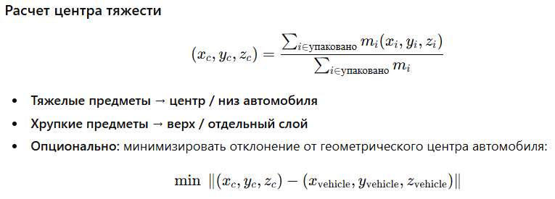
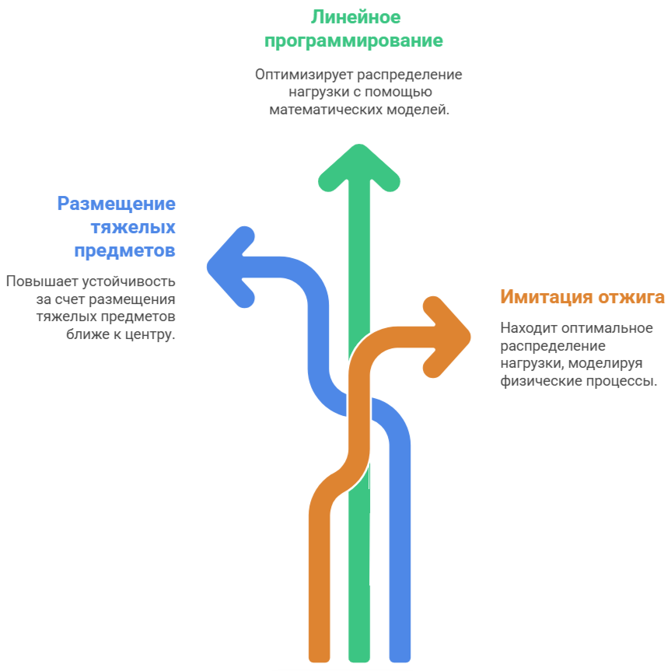
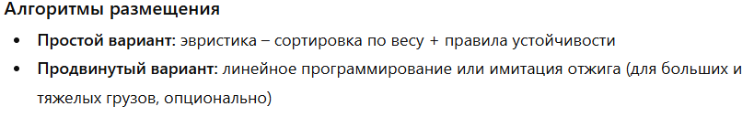
2. Балансировка нагрузки (порядок упаковки для водителя)
Цель: Повысить устойчивость и безопасность транспортного средства
Подход: Расположить товары внутри назначенного автомобиля так, чтобы центр тяжести был оптимальным
Главный вывод
Эффективный выбор заказов + упаковка с учетом веса → быстро, масштабируемо и безопасно для выполнения маршрута водителем

Slide 17
Сравнение с существующими рыночными решениями
Функция | Текущий рынок (Uber, DHL, Яндекс Go, CDEK и др.) | Наше решение
Подбор заказ–водитель | Часто только по близости или доступности | GreedyFeasibilityCheck + Geohash + k-NN (прибыльность + выполнимость + близость)
Оптимизация маршрута / выбор кандидатов | Статические маршруты, минимальная корректировка | Геопространственная префильтрация + выбор k ближайших для быстрого сокращения числа кандидатов (~10 000 → 300 заказов)
Планирование нагрузки | Вручную или базовые проверки объема | Автоматизированная упаковка в контейнеры + оптимизация центра тяжести (безопасно и эффективно)
Масштабируемость | Ограничена простыми эвристиками или жёстко заданными правилами | Индексированный поиск Geohash + жадные эвристики (быстро, мало памяти, масштабируется на большой объём заказов)
Адаптация в реальном времени | Слабая; маршруты часто фиксированы | Отличная; быстрая фильтрация кандидатов и жадное распределение заказов <100 мс для реального времени

Slide 18
Ключевые преимущества
Объединяет выполнимость, эффективность и безопасность в одной интегрированной модели
Обрабатывает реальное время и большой объём заказов лучше, чем решения только на основе близости
Работает для приложений реального времени без тяжёлых вычислений
Сравнительный анализ
Российские примеры:
Яндекс Go / Яндекс.Доставка: в основном подбор по близости, минимальная оптимизация в реальном времени, ограниченное планирование загрузки
CDEK / Boxberry: частичная оптимизация маршрутов, но ручная упаковка, без приоритизации по плотности прибыли
Международные примеры:
Uber / Uber Eats: динамический подбор водителей, но оптимизация прибыли и нагрузки не интегрирована
DHL / FedEx: крупномасштабная оффлайн-оптимизация VRP, не полностью в реальном времени для last-mile доставки
Вывод:
Наше решение сочетает быструю проверку выполнимости в реальном времени, геопространственную префильтрацию и учёт веса при упаковке, обеспечивая эффективное, масштабируемое и безопасное выполнение маршрутов водителя — то, чего большинство игроков на рынке полностью не интегрируют.

Slide 19
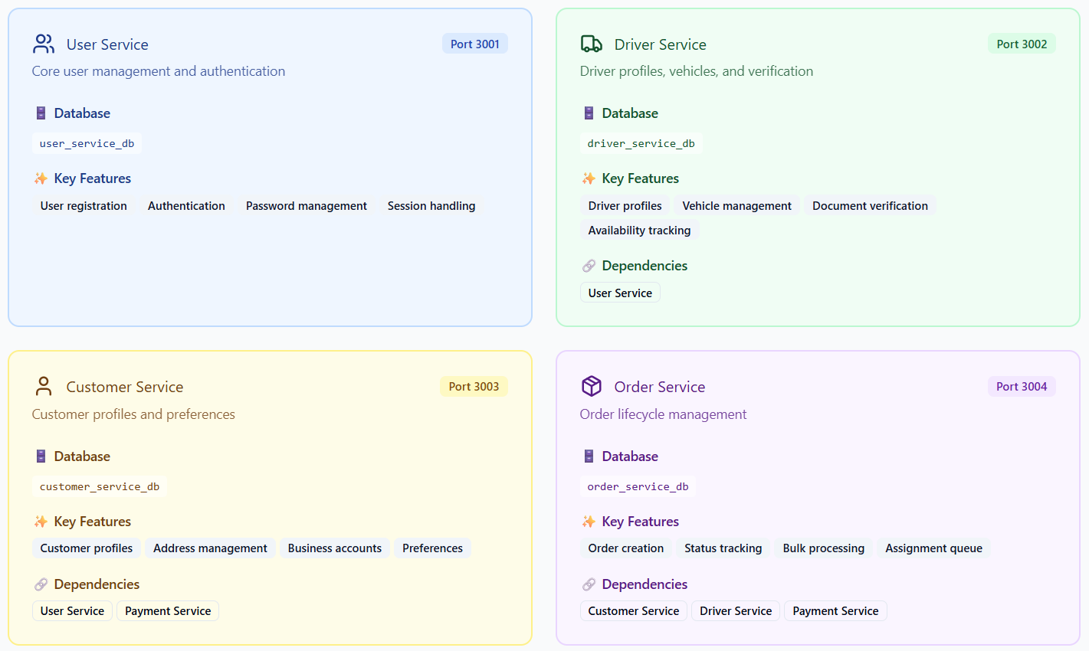
Архитектура базы данных DeliveryMatch Полная модель данных и руководство по реализации
Архитектура микросервисов
8 независимых сервисов с выделенными базами данных

Slide 20
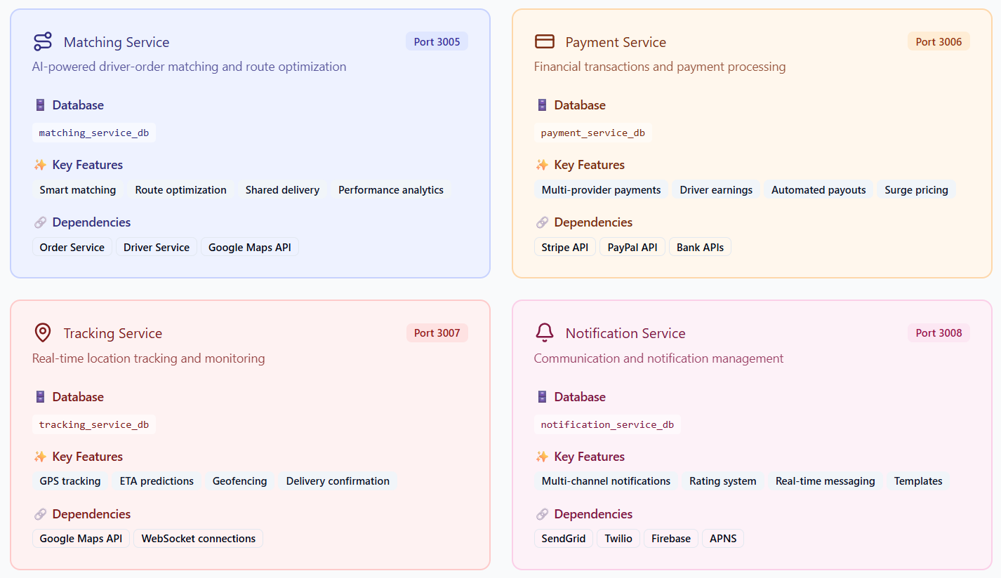
Архитектура базы данных DeliveryMatch

Slide 21
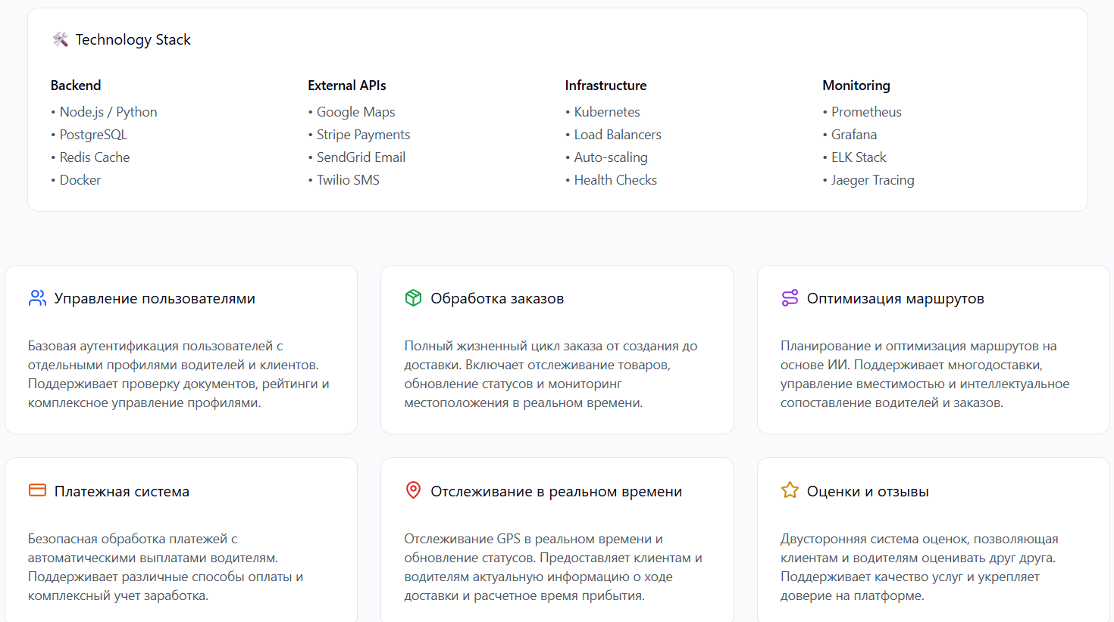

Slide 22
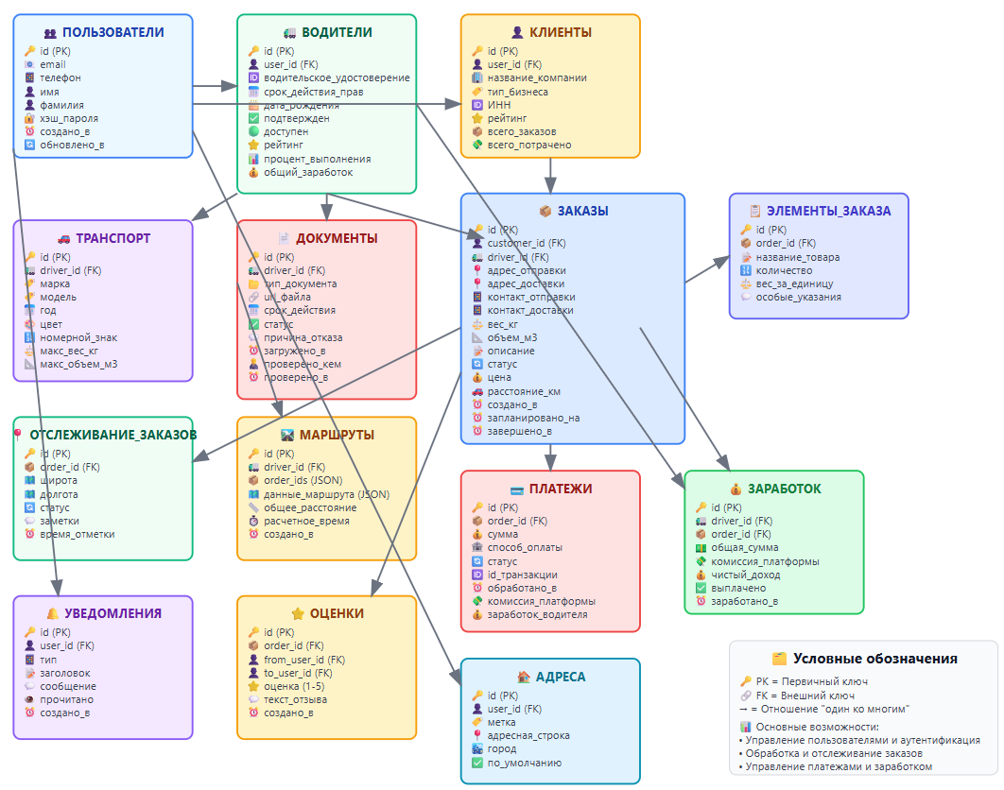
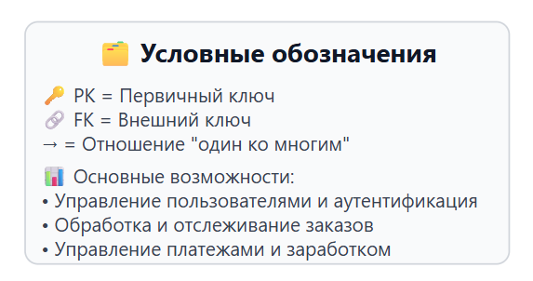

Визуальная схема
📊Всего таблиц: 12
👥 Управление пользователями: 3 таблицы
📦 Система заказов: 4 таблицы
💰 Финансы: 2 таблицы
🔔 Коммуникации: 3 таблицы

Slide 23
Инновации и эффект
Единая математическая модель: Первая платформа, объединяющая GreedyFeasibilityCheck (задача о рюкзаке), Геопространственную префильтрацию (Geohash + k-NN) и план загрузки.
Повторная оптимизация в реальном времени: Адаптируется к движению водителей и новым заказам за счёт быстрой жадной эвристики и геопространственного поиска.
Планирование нагрузки с приоритетом безопасности: Автоматизированная упаковка в контейнеры + оптимизация центра тяжести снижает риск аварий.
Масштабируемая и практичная: Использует индексированный поиск Geohash и жадные эвристики для скорости в реальных условиях.

Slide 24
Заключение
Разработана математически обоснованная логистическая платформа.
Интегрированы модели: GreedyFeasibilityCheck (задача о рюкзаке), геопространственный поиск (Geohash + k-NN), автоматизированная упаковка в контейнеры, оптимизация центра тяжести.
Превосходит существующие решения по выполнимости (GreedyFeasibilityCheck), безопасности (оптимизация центра тяжести) и адаптации (геопространственный поиск в реальном времени).
Готова к внедрению с использованием современного технологического стека.

Slide 25
Дальнейшие шаги
Интеграция машинного обучения для прогнозирования спроса и динамического ценообразования.
Разработка мобильного приложения с отслеживанием в реальном времени.
Расширение на мультимодальные перевозки (автомобили, грузовики, велосипеды).
Пилотное тестирование с локальными логистическими компаниями.

Slide 26

Контакты: lieson.mwale22@gmail.com

